Slide 1
Концепция Студенческого Самоуправления
Концепция Студенческого Самоуправления колледжа экономики и информатики им.А.Н.Афанасьева составлена в соответствии с Законом Российской Федерации
«Об образовании» (ст. 50, п.4), положениями Федерального закона «Об общественных объединениях» от 19.05.1995 года № 82-ФЗ.
Программой развития воспитания в системе среднего профессионального образования на 2001-2005 годы, Законом Ульяновской области «О государственной молодежной политике в Ульяновской области», Положением о студенческом совете КЭИ.
Студенческое Самоуправление представляет собой особую форму участия студентов в управлении жизнью колледжа по приоритетным направлениям студенческой жизни: учебно-административное, научное, спортивное, информационное, культурно-массовое.

Slide 2
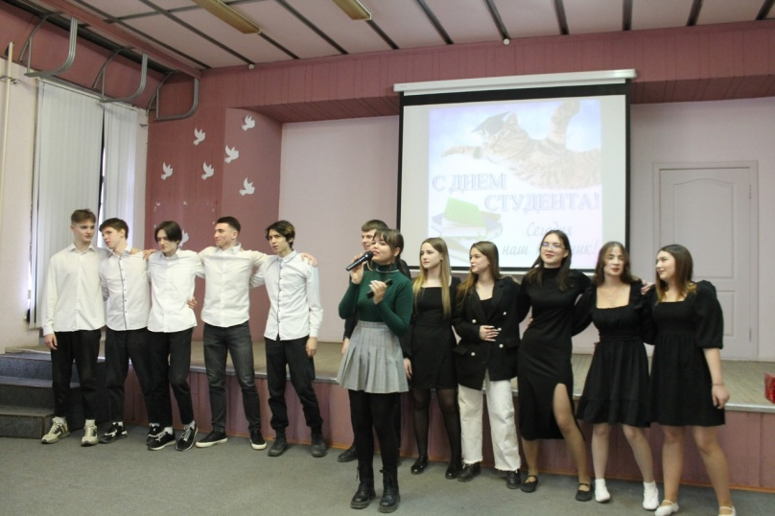

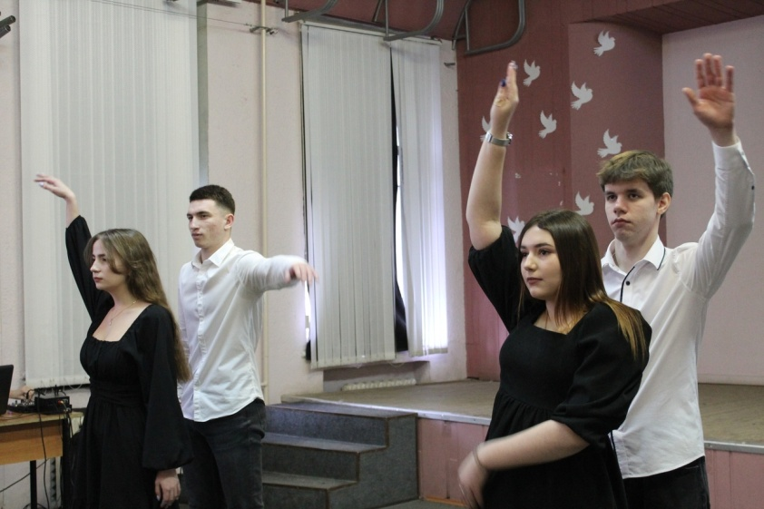
Студенческий совет – это орган студенческого самоуправления.
Эта организация построена исключительно на энтузиазме ее участников, которые сами задают цели, ставят задачи, находят пути их решения и достигают заданных результатов.

Slide 3
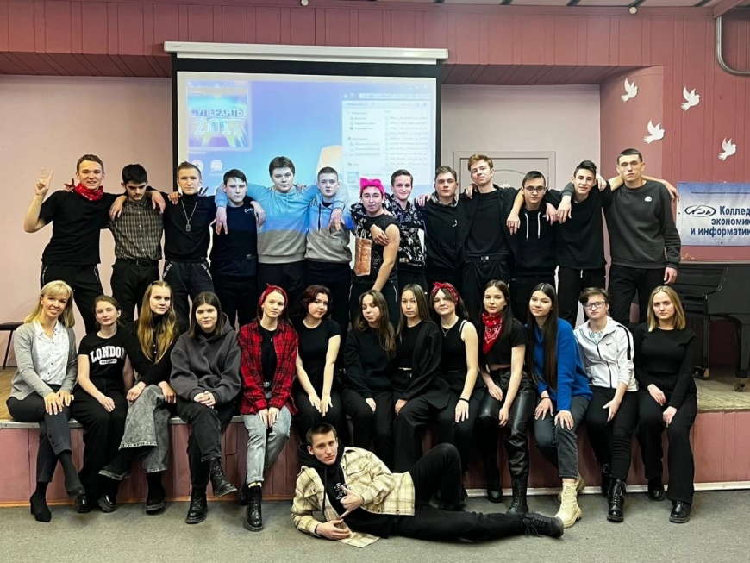
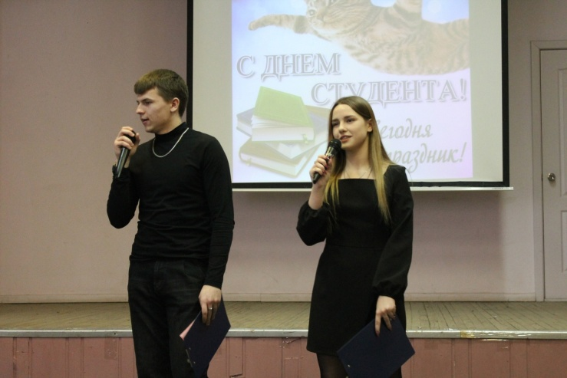
Основное предназначение Студенческого Самоуправления - удовлетворять индивидуальные потребности обучающихся, направленные, прежде всего, на защиту их гражданских прав и интересов, участие в решении насущных проблем колледжа.
Участие в Студенческом Самоуправлении способствует формированию четкой и осознанной гражданской позиции и ценностного отношения к себе и другим; позволяет повысить социальную компетенцию; развивать социальные навыки поведения и установок на самостоятельное принятие решений в социальных проблемных ситуациях.
Самоуправление студентов дает возможность самостоятельно проявлять инициативу, принимать решения, и реализовывать их в интересах студенческого коллектива.

Slide 4


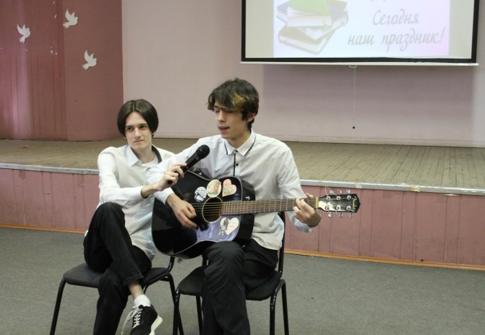
Самоуправление проявляется в:
планировании;
организации;
анализе;
подведении итогов сделанного и принятии соответствующих решений.
Студенческое Самоуправление открывает возможности проявить свои личностные способности, найти интересное дело, организовать его выполнение, принимая на себя персональную ответственность за его выполнение.
Основополагающим документом, регламентирующим деятельность Студенческого Самоуправления колледжа, является Положение о Студенческом Совете КЭИ.

Slide 5
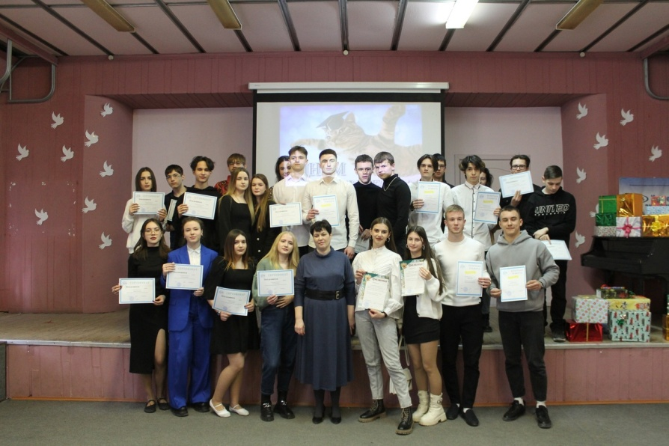
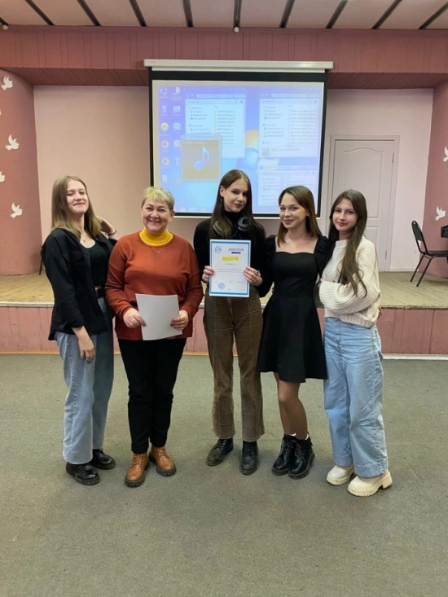

Важным условием эффективности работы Студенческого Самоуправления является заинтересованное отношение педагогического коллектива, его уважительное отношение к органам самоуправления, к их представителям, понимание важности их многообразия, умение найти компромиссное решение, материальная и моральная поддержка.
Студенческое Самоуправление является одним из приоритетных направлений работы колледжа, следуя одному из принципов политики государства в молодежной сфере – принципу участия, означающего, что «… молодежь является не только объектом воспитания и образования, но и сознательным участником социальных преобразований».

